Slide 1

優化專題ppt Selection(Java)
U10916011 趙永晴 *紅色字體為修改部分

Slide 2
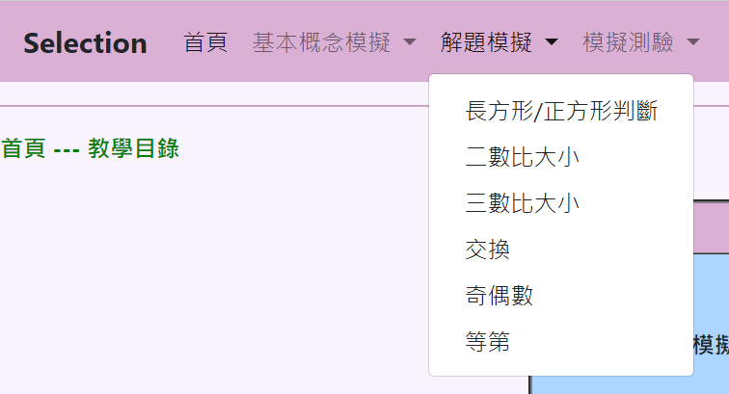
Special
每頁上方均有選單可跳轉至該頁面
下方均有連結或按鈕可以前往下一單元或上一單元

Slide 3
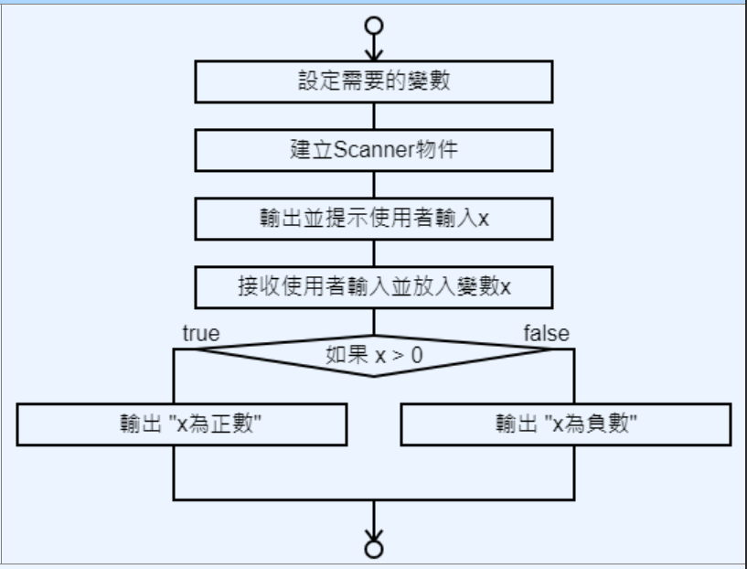
Special
每個流程圖均有起始點即結束點的圈圈
有流向箭頭(讓使用者更清楚明瞭)

Slide 4
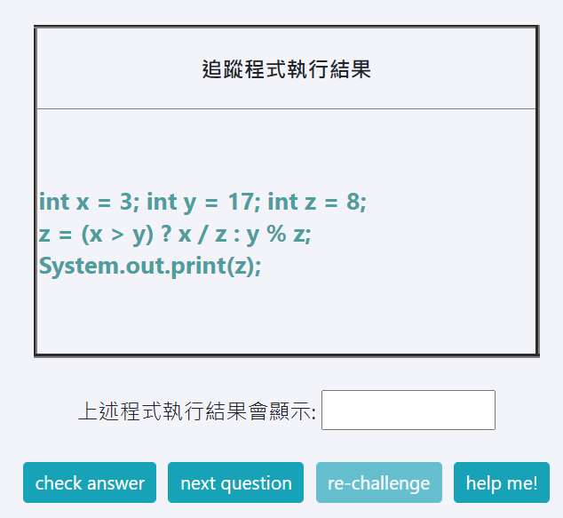
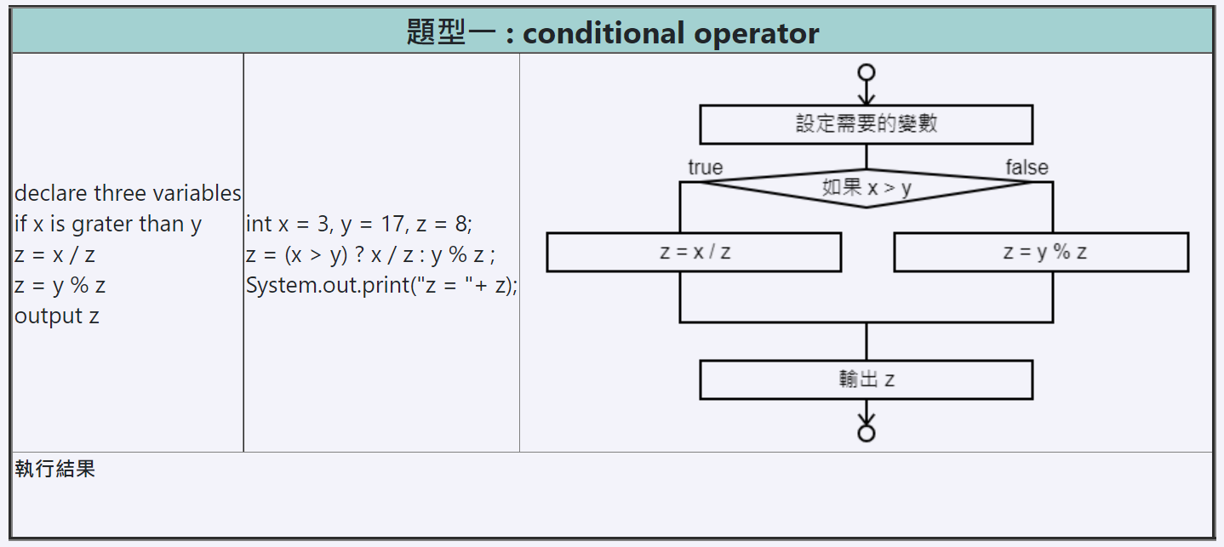
Special
Help me!頁面(如果使用者不會當下題目，可以按下按鈕前往解題頁面)
解題變數(會保留當下跳轉時考題的變數)
按下按鈕可以直接返回原本的題型(不同變數)
按下後

Slide 5
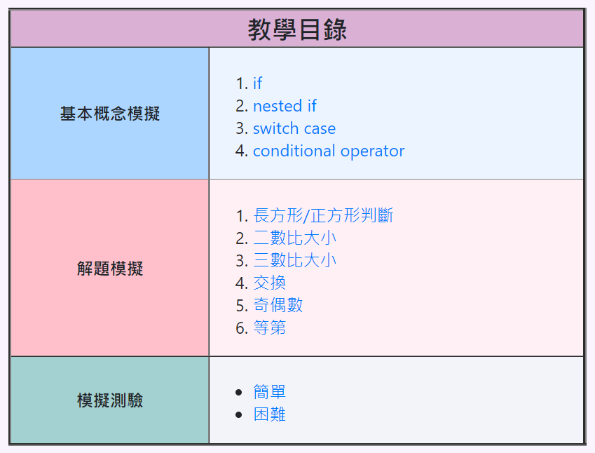
首頁
教學目錄(提供使用者觀看完整教學內容)

Slide 6
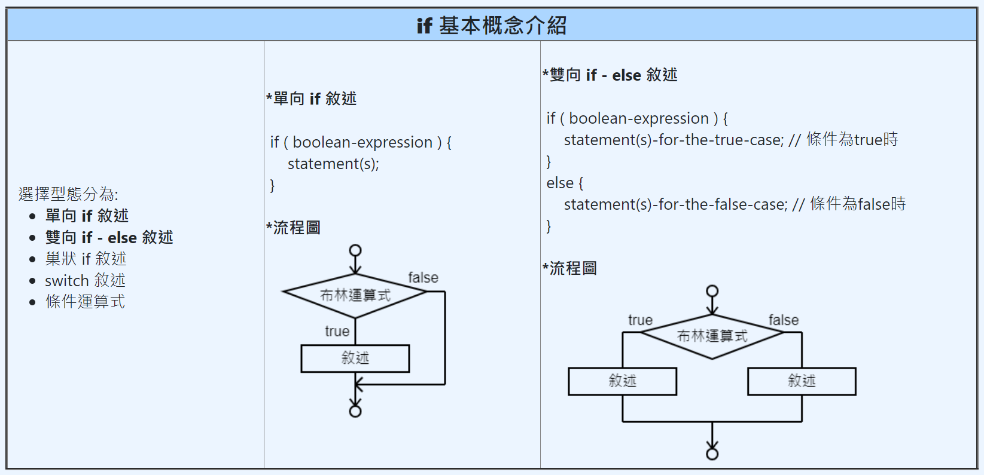
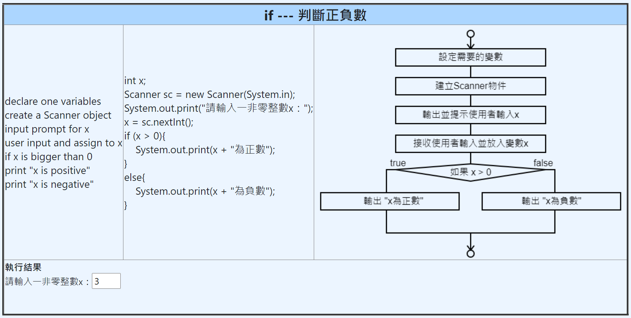
基本概念模擬
基本概念介紹(每個單元皆有)
程式追蹤模擬
修改每一頁的名稱(讓使用者更加明白程式在做什麼)

Slide 7
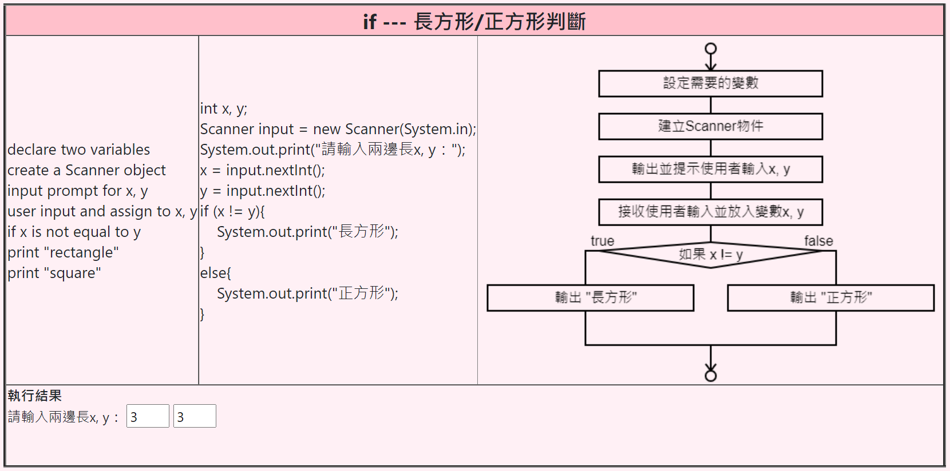
解題模擬
上方列有可模擬的選項(點選進入)
程式追蹤模擬
修改每一個頁面的名稱及背景顏色(讓使用者更加明白程式在做什麼)

Slide 8
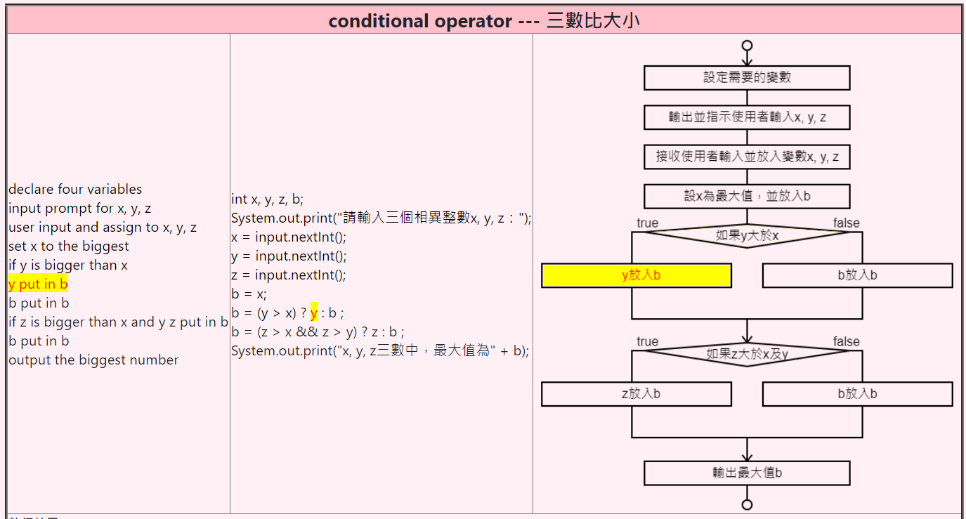
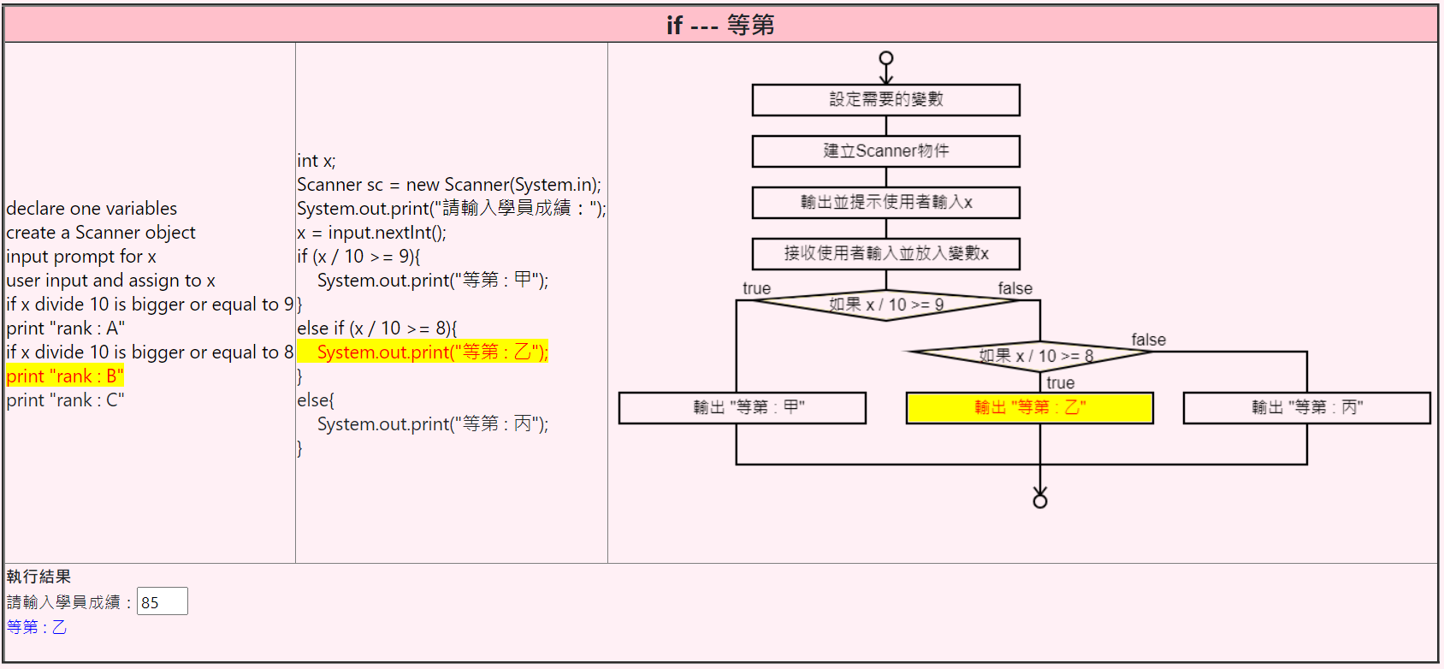
解題模擬
重畫三數比大小(conditional operator)的流程圖
重寫跑馬燈(animation 和 step by step)
重畫等第(if)的流程圖
重寫跑馬燈(animation 和 step by step)

Slide 9
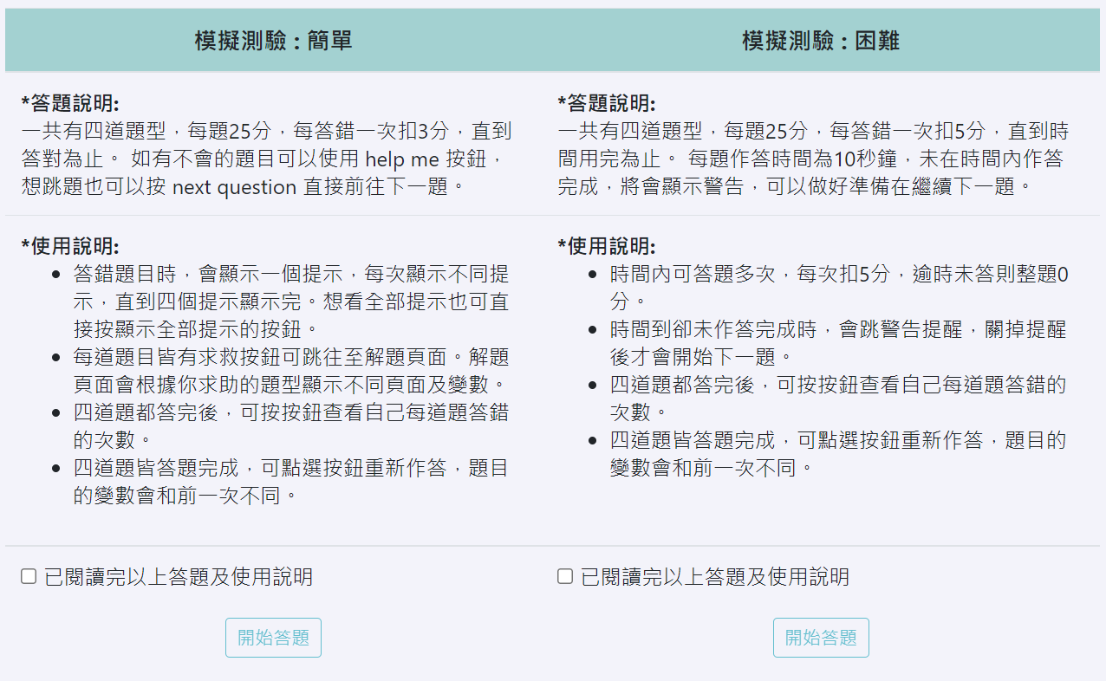
模擬測驗 --- 規則
修改答題說明&使用說明
需閱讀完才能跳往考試

Slide 10
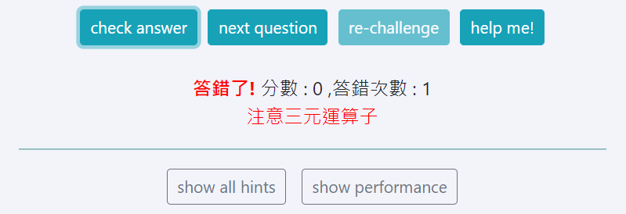
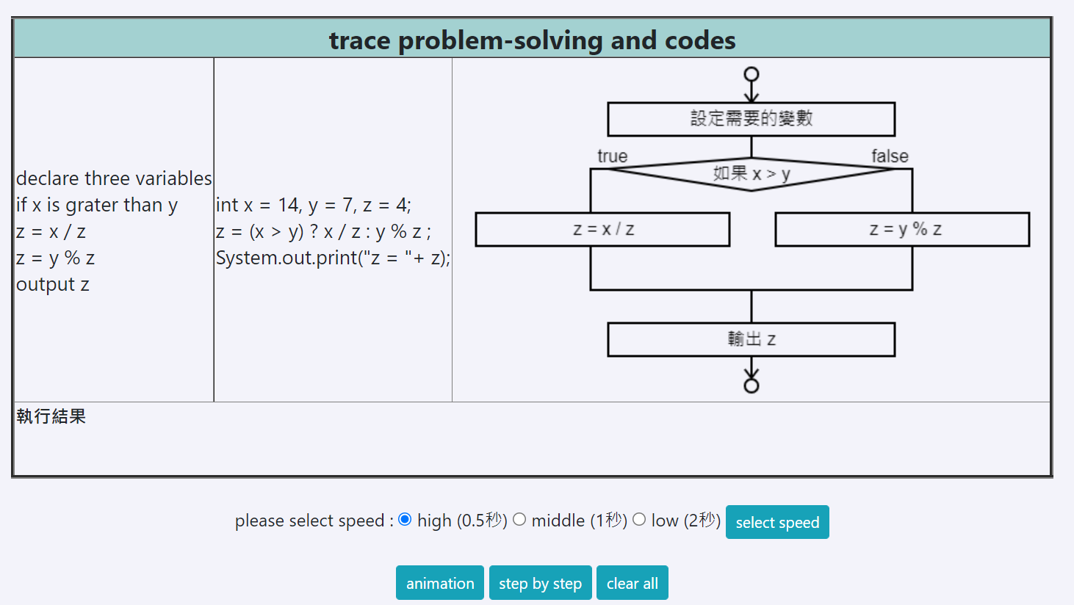
模擬測驗 --- 簡單
增加next question按鈕(讓使用者可以直接跳往下一題)
動態提示x4
Help me頁面(記錄不會題目的變數)

Slide 11
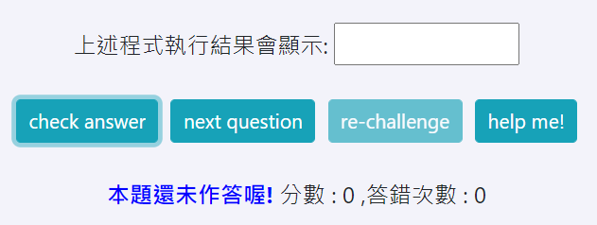
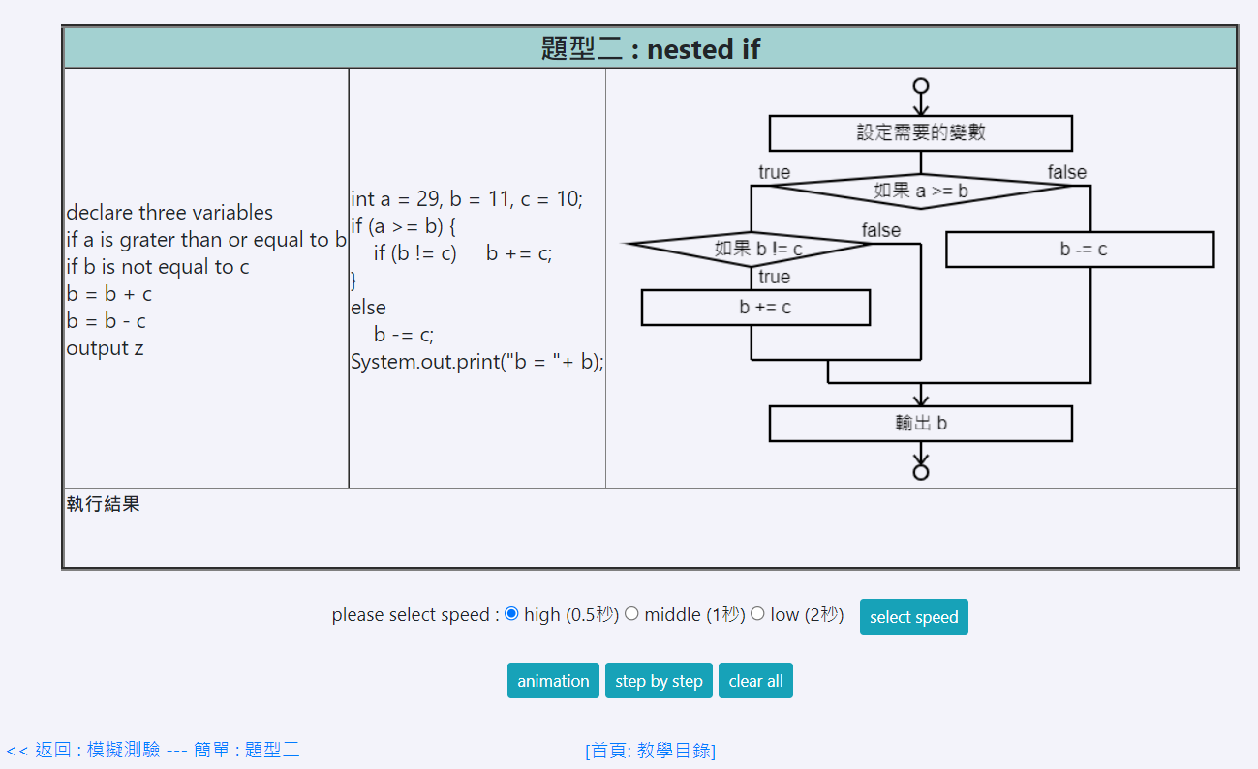
模擬測驗 --- 簡單
修改未作答提示(刪除alert)
修改help me頁面的名稱(讓使用者更清楚明瞭自己在解題什麼題型)
修改跳回頁面按鈕(原本不管怎樣都只會跳回題型一，現在可直接跳回當下題型的頁面)

Slide 12

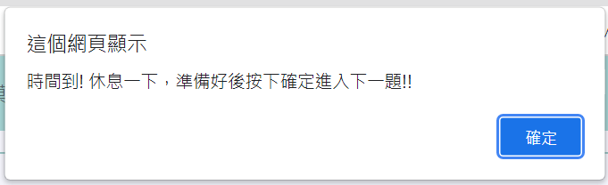
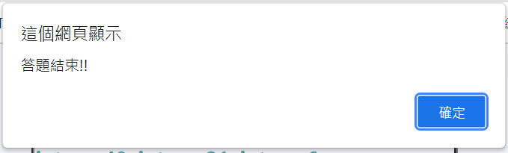
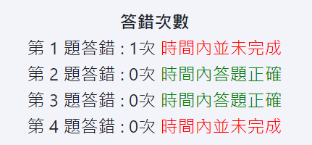
模擬測驗 --- 困難
時間倒數
修改時間到警告提示(讓使用者更加明瞭)
答題結束提示
顯示作答紀錄

Slide 13
自評
技術難度: 9.8
完整度: 10
互動性: 10
對學習幫助: 9.8
努力與用心: 10
優勢:
整體完整度(豐富度)
流程圖精美(皆有起始點及結束點的圈圈、箭頭)
顏色、排版好看舒服
使用者自學能力強(使用起來很簡單)

